Slide 1


Круги устойчивости
22-24 АВГУСТА
2024 ГОДА | ТОМСК
Цегельникова Анна Николаевна
FORUM.TOIPKRO.RU/AVGUSTPRO
VK.COM/AUGUSTPRO2024

Slide 2

3 опоры

Slide 3

Создаем вокруг себя зону комфорта

Slide 4

Психика заряжает сама себя

Slide 5
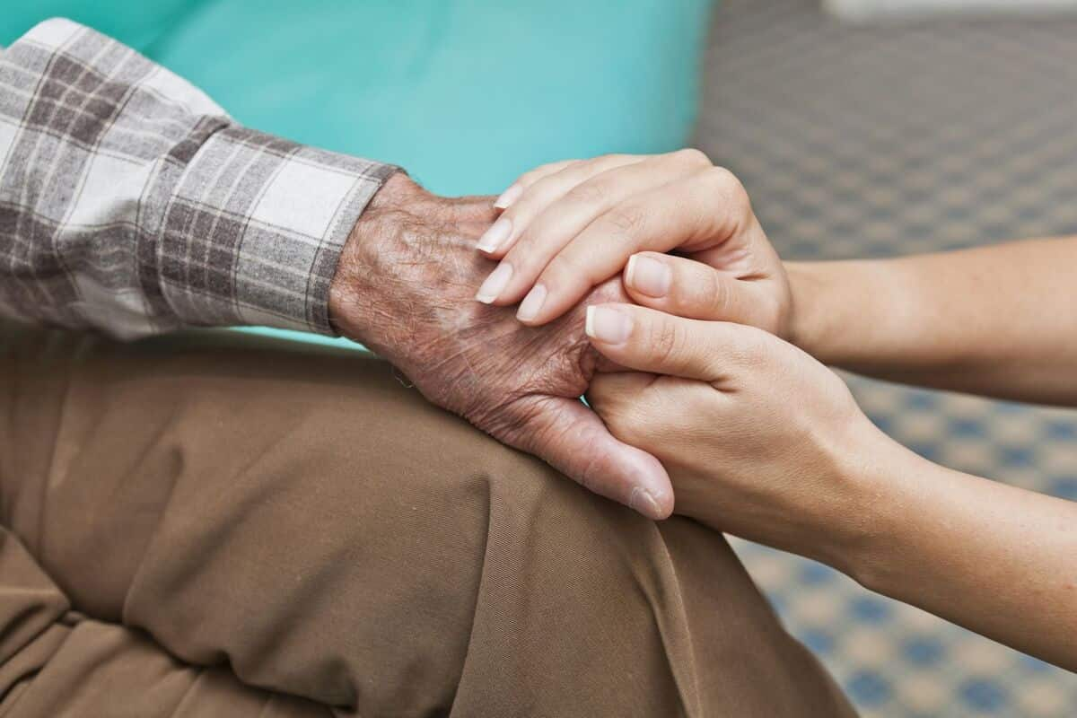
Круги близости людей
Самые
близкие
люди

Slide 6
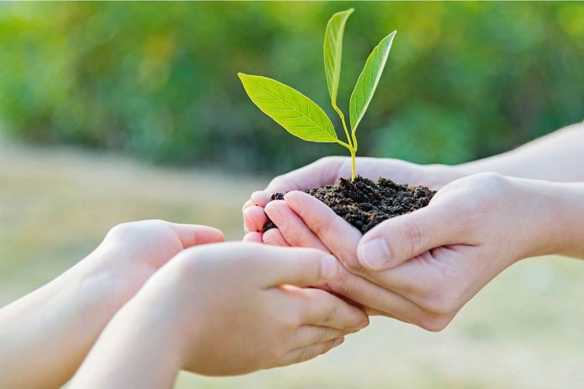
Круги близости людей
для которых вы что-то делаете с удовольствием

Slide 7


Круги близости людей
«за компанию»

Slide 8

А у вас :
Через какие мероприятия формируются круги близости и устойчивости ?

Slide 9
Прилагательное
какая/какой
вы с коллегами

Slide 10
Глагол
Что делаете
на работе

Slide 11
Существительное
Кто вы для окружающих Вас людей

Slide 12
Похвастаться

Slide 13
Пожаловаться

Slide 14
Помечтать

Slide 15
Пообещать

Slide 16
